Slide 1
Реки и озера родного края
МДОУ «Детский сад №68»
Старший воспитатель: Волкова А.А.,
воспитатели:
Кротова Н.И., Мартьянова Т.В.

Slide 2
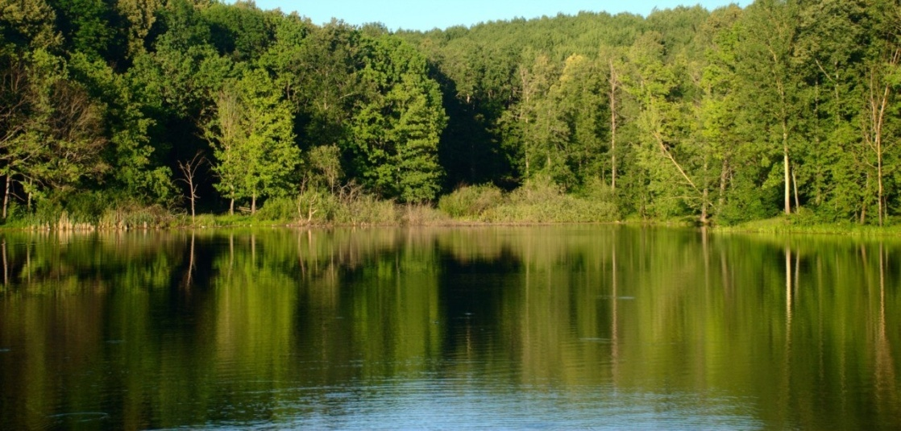
Вода… Редко кому удается пройти мимо родника и не замерзнуть, не попробовать его водицы. У каждого родники вкус воды особенный, неповторимый. Мордовия славится своими родниками. Многие родники охраняются. Они являются памятниками природы. Это, например, родник Немка панда лисьма берет начало около села Большое Маресево. В благодарность за влагу человек обустраивает родники и вода в них служит спасением уставшему путнику, дает ему силы для дальней дороги.

Slide 3
Наша Республика не очень большая, поэтому истоки почти всех рек находятся за пределами. И только две реки протекают по территории Мордовии – Сивинь и Инсар.
От слияния маленьких ручейков образуются мелкие речушки и речки, которые свои воды несут в море. Весной реки разливаются, а летом в реках воды становится меньше. Питанием для них служат родники, снег и дожди.

Slide 4
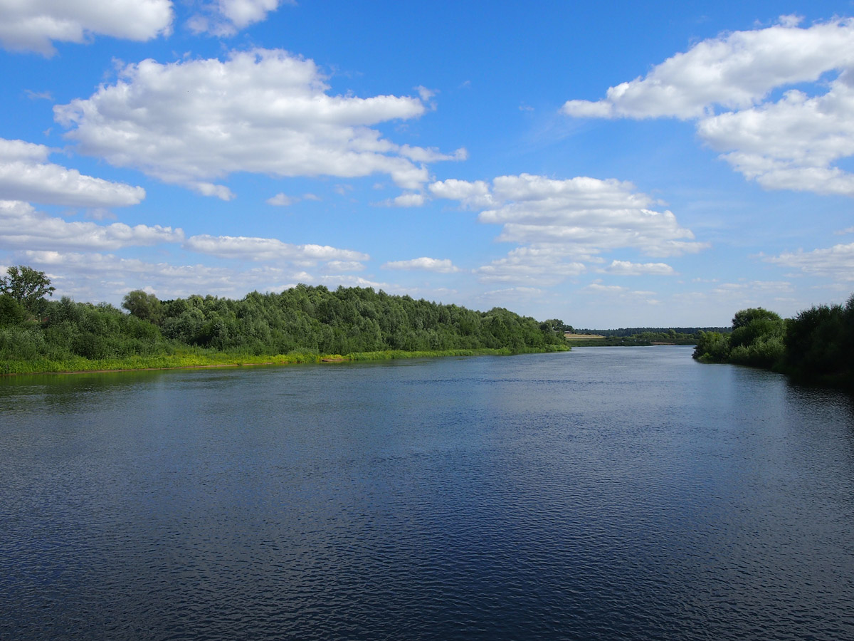

Slide 5
Мокша Река Мокша пресекает несколько областей Мордовии одновременно: Нижегородскую, Пензенскую и Рязанскую. Она является правым притоком Оки. Мокша течет вдоль прекрасных городов Темников и Краснослободск, а главным украшением ее берегов стали два монастыря – Санаксарский и Рождество-Богородичный. Кроме того, берега Мокши окружают леса из дубовой рощи и сосен, а вплотную к реке раскинулись широкие ветви зарослей ивы. Река Мокша входит в число главных водных достопримечательностей Мордовии и является постоянно действующим местом туристических маршрутов. Из рыб в Мокше водятся: окунь, лещ, судак, плотва, вьюн, елец, красноперка, карась, налим, щука, окунь и др. На реке Мокша располагается всем известный лечебно - оздоровительный комплекс – санаторий "Мокша".

Slide 6
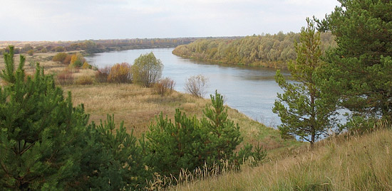

Slide 7
Исса
река, правый приток Мокши. Длина 149 км. Берёт начало в 5 км южнее с. Анучина Лунинского района Пензенской области, течёт на юге Мордовии. Основные притоки в Мордовии — Инсарка и Сеитьма. На Иссе расположены
г. Инсар, с. Адашево, Большая Поляна.В реке обитает рыба: щука, сазан, лещ, судак, язь, налим, окунь, елец, пескарь, плотва, карась.

Slide 8
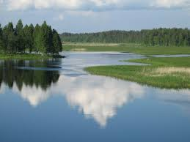

Slide 9
Сура правый приток Волги. Длина реки 841 км. Берёт начало у с. Сурские Вершины Барышского района Ульяновской области, протекает в Нижегородской, Пензенской областях, Мордовии и Чувашии. Наиболее крупные реки бассейна Сура: Алатырь, Инсар, Пьяна, Меня.На Суре расположены с. Большие Березники, Николаевка Большеберезниковского района.В реке обитает рыба: сом, стерлядь, лещ, судак, чехонь, густера, окунь, елец, плотва, карась, ерш.

Slide 10
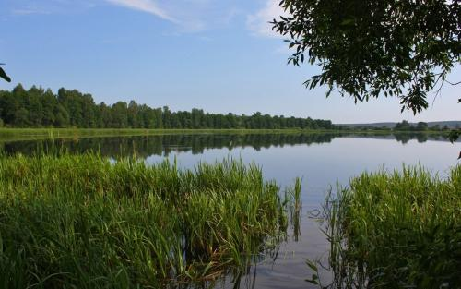

Slide 11
Озера в республике располагаются в поймах рек. В озерах вода чистая, прозрачная. По берегам озер растет много растений: кувшинок, осок, калужениц и другие. Наши озера богаты рыбой, которая питается водорослями. Некоторые озера служат для отдыха и рыбной ловли.

Slide 12
Самое знаменитое озеро, жемчужина Мордовии – Инерка. Оно находится в Большеберезниковском районе, в долине реки Сура, примерно в семидесяти километрах от Саранска. На мордовском языке, название озера «Инерка», означает – «Великое озеро». Это название вполне соответствует характеристикам озера, так как его общая площадь достигает 44 гектара, а длина в три километра и ширина в двести метров, дают ему полное право так называться. Инерка имеет продолговатую форму, а прозрачность воды, которая сохраняется на глубине до двух метров, позволяет обитать и гнездится многим водоплавающим птицам, например, крачкам и куликам. Озеро всегда притягивает множество туристов и местных жителей, особенно ярко и красочно Инерка выглядит в период цветения кувшинок. Не менее завораживающая панорама образуется и вокруг озера: хвойные и лиственные леса придают удивительный аромат и чистоту воздуху, а еще они являются местом жительства косулей, филинов, беркута, выхухоли и прочих обитателей фауны.

Slide 13
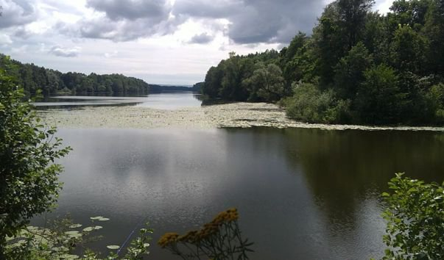

Slide 14
Мордовское озеро либо, его еще называют - Озеро Вад. Озеро образовалось вследствие слияния некоторых карстовых провалов в русле реки Вадок. Озеро достаточно большое, его площадь охватывает около 13 гектаров. Особенность водоема состоит в его уникальном гидрологическом режиме. Со дна, из карстовых воронок, бьют мощные струи холодной воды, тем самым образовывая на поверхности озера – расходящиеся концентрические круги. Местные жители рассказывают, что бывают годы, когда зимой, вода над воклинами не замерзает совсем, в связи с интенсивным напором подземных вод. Месторасположение озера и чистота его вод, является прекрасным местом для обитания некоторых видов редких животных и произрастания отдельных представителей флоры (частуха Лезеля, лютик волосолистый и прочие).

Slide 15
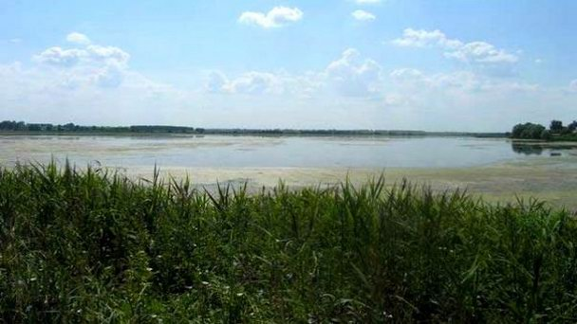

Slide 16
Пиявское озеро
Крупнейшим карстовым водоемом на территории Мордовии является Пиявское озеро. Площадь водного зеркала Пиявского озера достигает 9 гектаров. Водоем имеет отличное месторасположение, почти со всех сторон он окружен сосновым лесом, и лишь с одной – лиственным. В отличие от прочих озер, вода в Пиявке отличается особенным, коричневатым цветом. Такой оттенок достигается благодаря присутствию торфа. Озеро преображается в момент цветения кувшинки желтой и белоснежной, а также восхитительно выглядят розетки водокраса лягушачьего. Проводимые биологами исследования выявили, на озере и прилегающей к нему территории, имеется 51 вид сосудистых растений, некоторые виды лишайников и мхов, а также, множество птиц и насекомых.

Slide 17
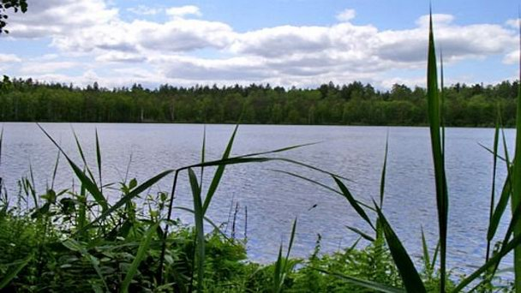

Slide 18
Шелубей озеро
Теньгушевский район Мордовии, можно смело назвать сердцем озер и водоемов. Водоем отличается чистой и прозрачной водой, которая еще и пресная. Озеро окружено растительностью смешанного типа: северная сторона покрыта черноольшаником и другими видами деревьев, а юго-восточная часть укрыта пойменными лугами. Озеро Шелубей является местом обитания многих редких видов растений, которые занесены в Красную Книгу: частуха злаколистная, кубышка желтая, рдест злаковый. Кроме того, такие виды насекомых как пауки доломедес и серебрянка, также относятся к охраняемым видам. На водоеме встречаются хохлатая чернеть, бобр, полевой лунь, серая жаба и выхухоль. Учитывая весь перечень редких видов флоры и фауны, одной из главных функций озера - является сохранение этих видов растений, животных и насекомых.

Slide 19
